Slide 1
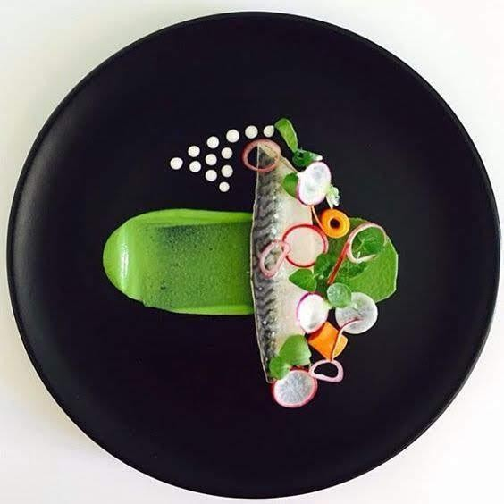
Харчовий дизайн та арт-візаж: основи складання і презентації страв
Арт- візаж −сучасна складова кулінарії»

Slide 2
ВИЗНАЧИТИ ФОКУСНУ ТОЧКУ ТАРІЛКИ
Фокусна точка тісно пов’язана з розташуванням елементів на
тарілці, щоб спрямувати погляд туди, де це важливо.
ВРАХУЙТЕ ПОТІК В ТАРІЛЦІ Потік - це рух тарілки. Напрямок, за
яким слідує око, коли воно фокусується на ньому. Це цілком пов’
язано з фокусним центром. Для цього ви можете вдатися до
композицій зигзагом, діагоналями, кривими, тріангуляціями або
елементами, стратегічно розташованими на тарілці.

Slide 3
ЗАВЖДИ ЕКСПЕРИМЕНТУЙТЕ З ПОШУКОМ ВИСОТИ
Це досягається шляхом розміщення елементів на тарілці на різній
висоті, надаючи об’єму компонетам. Для такої роботи
рекомендуються щіпці для підвішування листя, бруньок, їстівних
квітів та інших інгредієнтів.
ДОГЛЯД ЗА ТЕКСТУРОЮ ПРОДУКТІВ НА ТАРІЛЦІ надання
кожному інгредієнту ідеальної природної текстури або «гра», щоб
надати продуктам текстури, відмінної від їх початкової, - це ресурси
для розвитку смаку. Інновації в техніках приготування їжі або
поєднання інгредієнтів для досягнення різних фактур в одній страві
- хороший крок, щоб запропонувати цікавий досвід

Slide 4
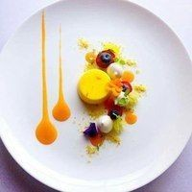
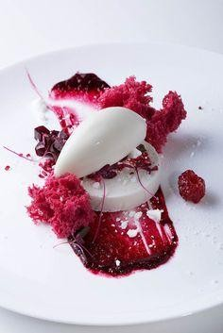
Техніка нанесення покриття тарілки: види композицій

Slide 5
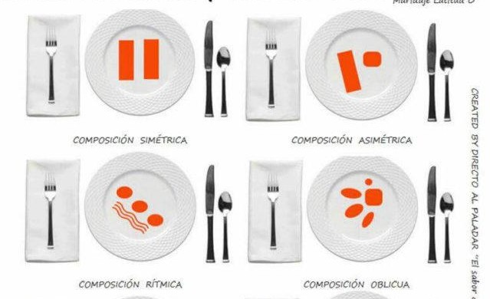
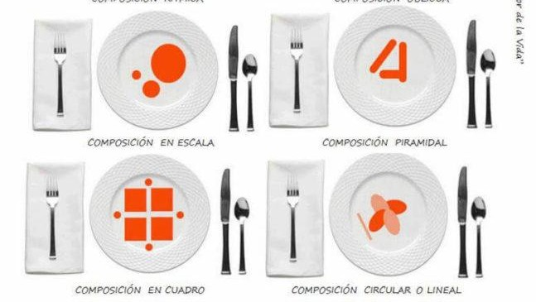
Залежно від цих основних
понять ми можемо
скласти кілька типів
композиції:
Стилі збирання вишуканих страв та десертів

Slide 6
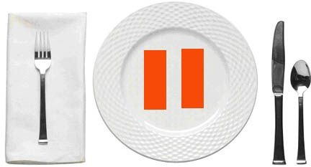
Симетрична композиція
Посилаючись на двосторонній і пропорційний баланс між частинами площини, з балансом між вагою різних компонентів.
Дві частини тарілки мають однакову вагу, як у крил метелика. Це передає відчуття впорядкованості та гармонії від самої природи
(EMPLATADO SIMÉTRICO)

Slide 7
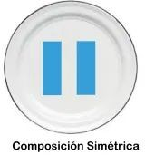
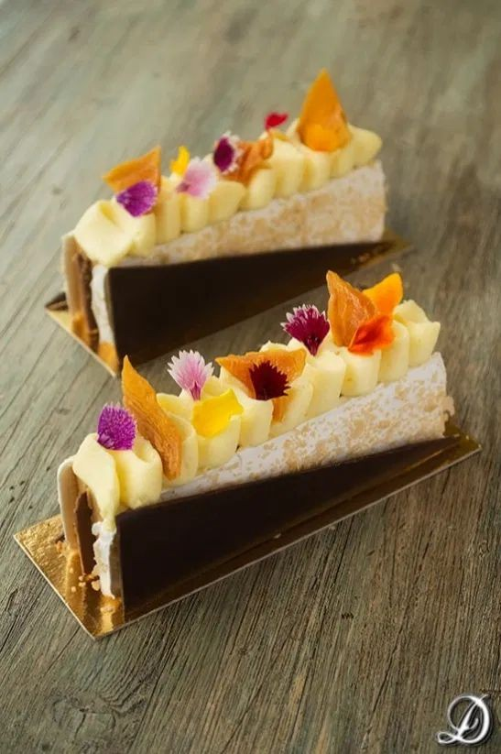
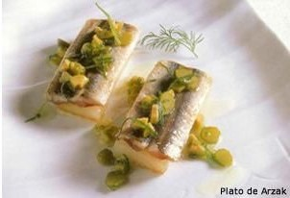
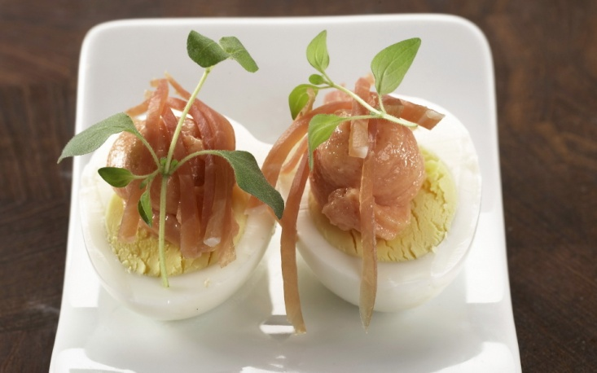
Симетричний виклад

Slide 8
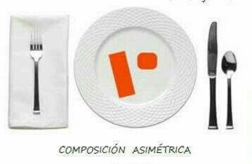
Асиметрична композиція
Ми ділимо композицію на
дві асиметричні частини,
одна з яких має більшу
вагу, ніж інша. Вона
передає більший
динамізм і напруженість,
скажімо, більшу
життєвість.

Slide 9
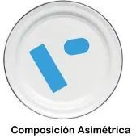
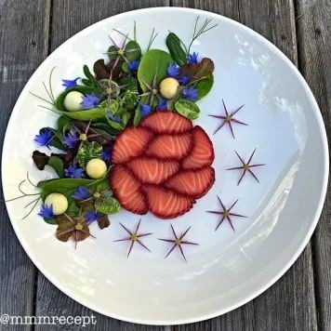
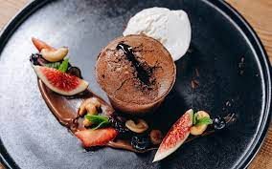
Асиметрична композиція

Slide 10
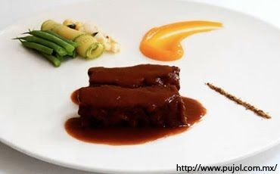
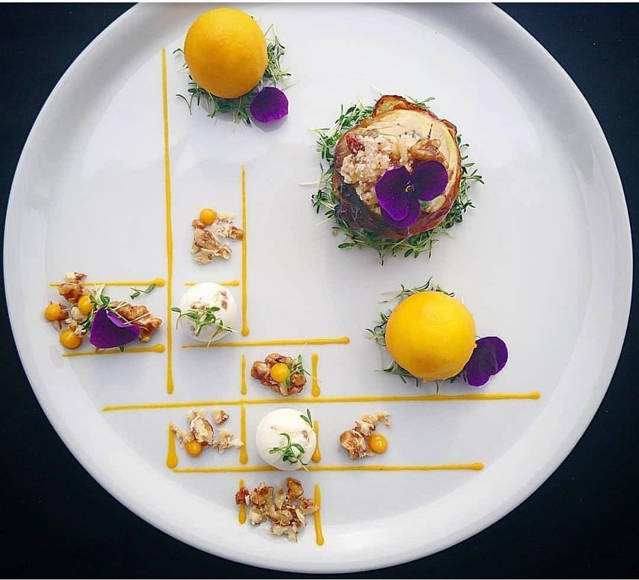
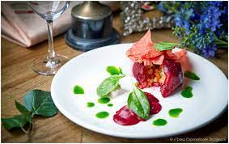
Асиметричний виклад

Slide 11
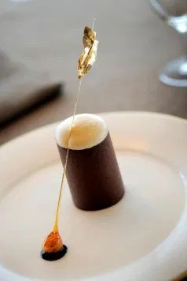
АСИМЕТРИЧНА ПЛИТКА: цей тип покриття в даний час
є одним із найбільш часто використовуваних у високій
кухні, де демонструється майстерність кухаря, а також
його бачення кухні. Зазвичай він використовується в
аморфному та дуже великому посуді. Як випливає з
назви, ми уникаємо симетрії та не забуваючи про
приємне бачення. Ця техніка покриття тарілки широко
використовується з виробами, які мають висоту,
потребує обережності в розміщенні щоб не втратити
своєї привабливості

Slide 12
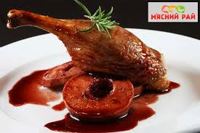
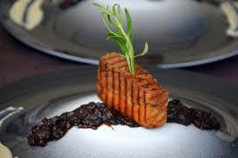

Slide 13
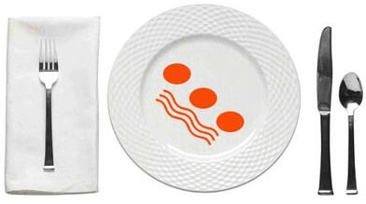
Ритмічна композиція
Повторення
основних елементів
із чергуванням інших
менш важливих.
Створює динамічний
та стимулюючий
ефект, який
привертає багато
уваги

Slide 14
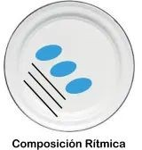
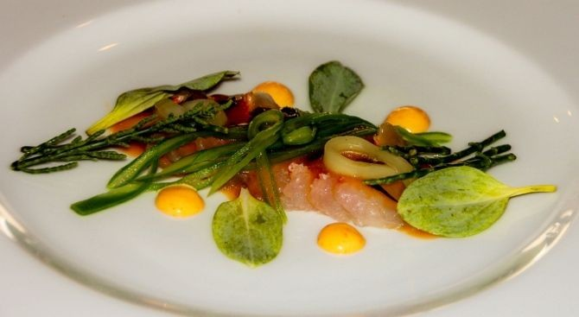
Ритмічне покриття

Slide 15
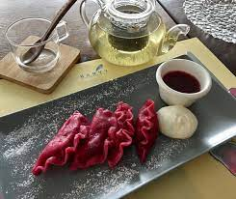
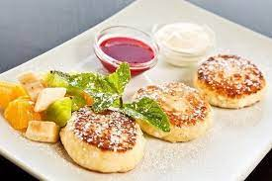

Slide 16
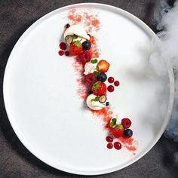
Цей спосіб покриття широко використовується, особливо у виробництві кондитерських виробів, він значно прикрашає кінцевий результат. Оскільки за допомогою кількох прийомів можна збільшити цінність презентації. Тут це легкі повторення на тарілці, як показано на малюнку. Завжди однакова кількість повторень у різних продуктах, які включені. Більш вражаючий і вимагає навичок кухаря.

Slide 17
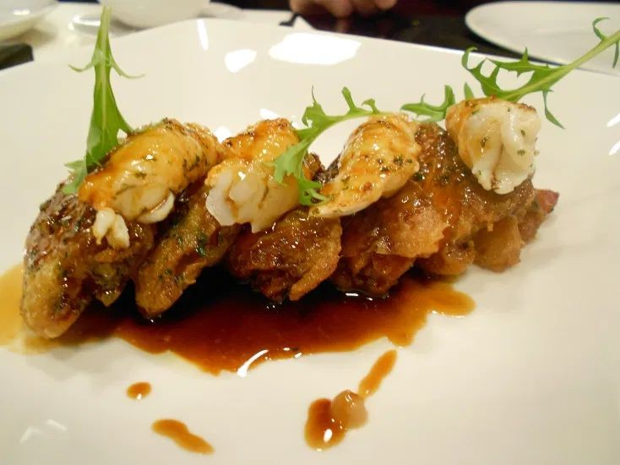
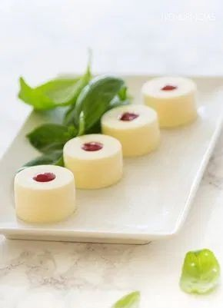

Slide 18
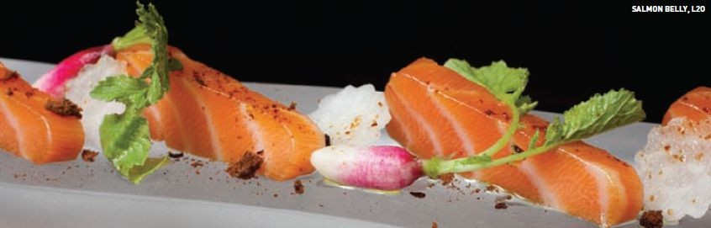
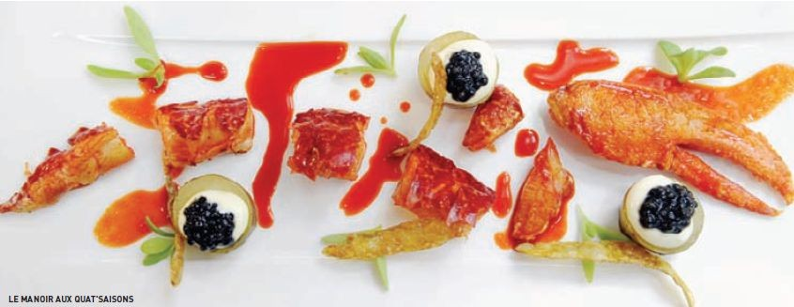

Slide 19
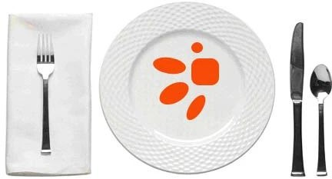
Коса композиція
Коса композиція. Лінії, які є
поперечними та повернутими
щодо глядача-споживача їжі,
які створюють тривимірний
ефект глибини і які
передають великий
динамізм.
На тарілці викладаються
компоненти, які створюють
ефект глибини

Slide 20
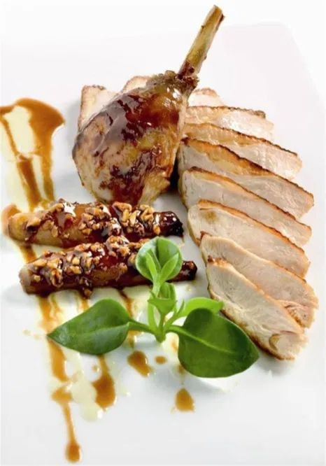
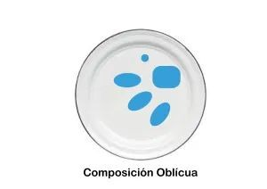
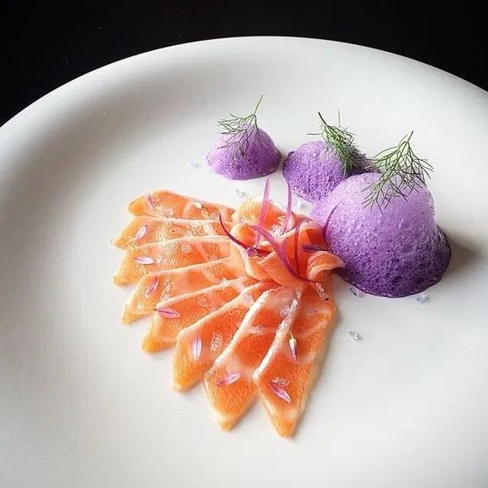

Slide 21
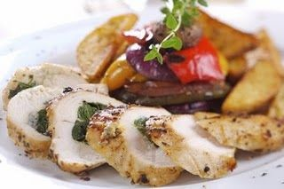
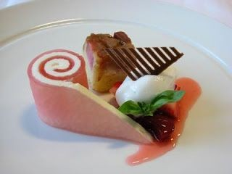
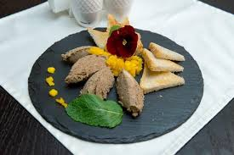
Коса композиція

Slide 22
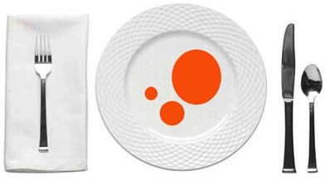
Композиція в масштабі
Елементи, що
повторюються один
за одним з різними
розмірами, але
пропорційно.

Slide 23
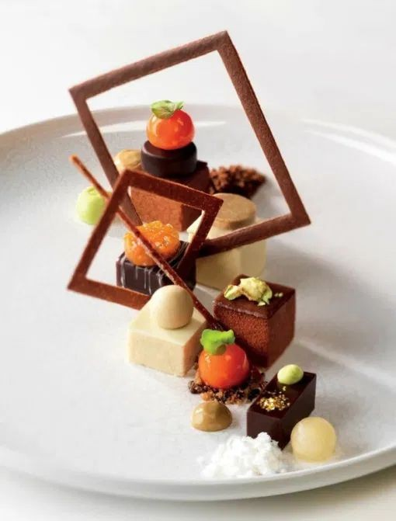
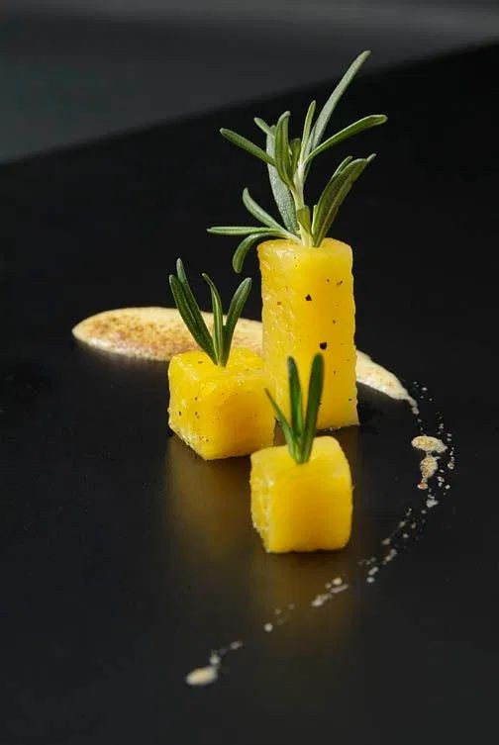
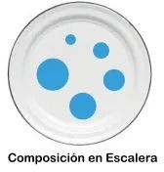
Композиція в масштабі

Slide 24
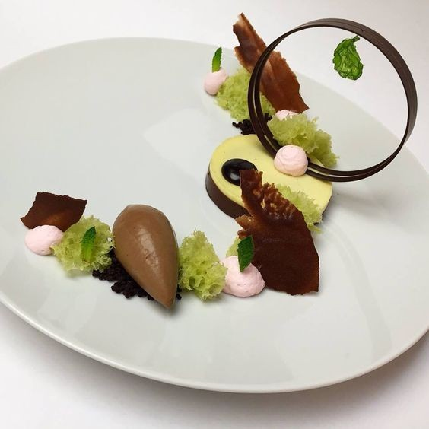

Slide 25
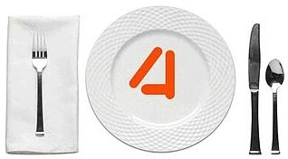
Трикутна або пірамідальна композиція
Ми граємося з
висотою, формуючі
на тарілці піраміду,
або плаский
трикутник

Slide 26
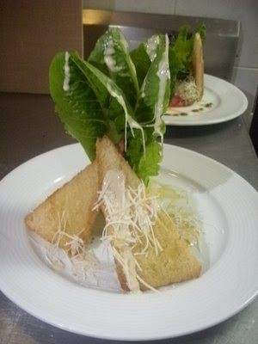
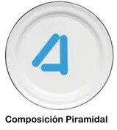
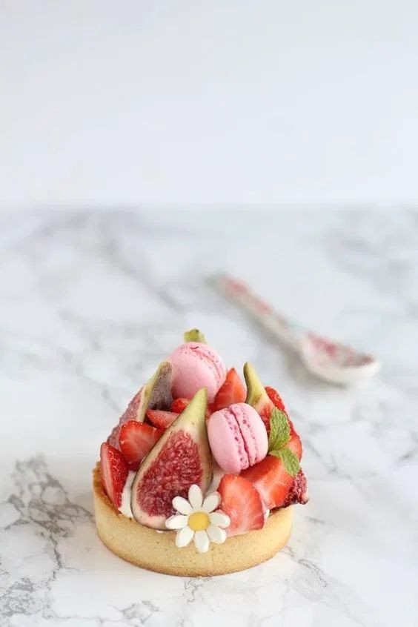
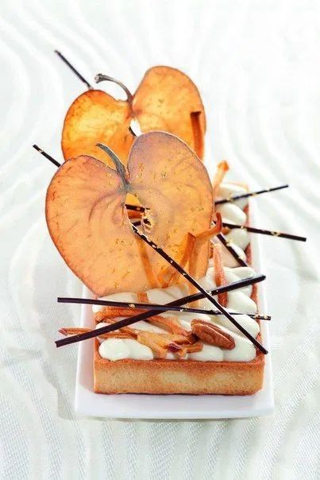
Трикутна або пірамідальна
композиція.

Slide 27
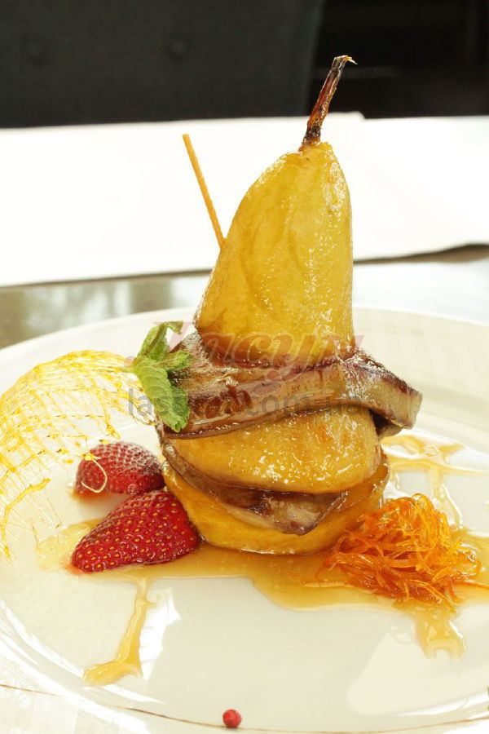
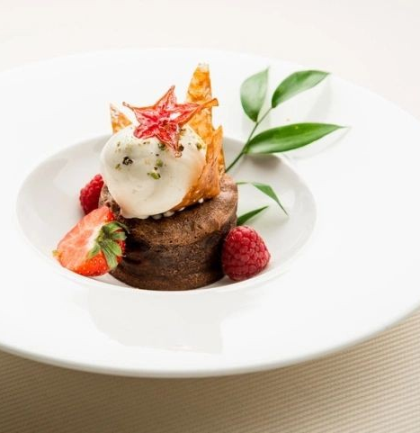
Центральний тип піраміди
EPICENTER: у цьому типі ми
бачимо, що вся продукція
починається від візуального центру
посуду. Всі продукти можуть
знаходитися в центрі, а також бути
найвищою точкою тарілки, що
справляє ефект вулкана. Простота
та практичність, але жоден продукт
не виділяється як зайвий.

Slide 28
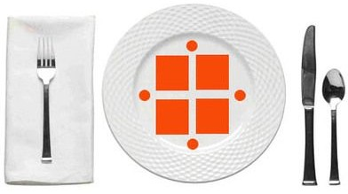
Квадратна композиція
Композиція на основі симетричних квадратів або прямокутників, які можна розмістити паралельно або горизонтально

Slide 29



Квадратна композиція

Slide 30



Slide 31

Кругова або лінійна композиція
Кругова або лінійна
композиція, відносно
центральної точки, ми
розташовуємо елементи
в круговій або овальній
формі, створюючи дуже
цікавий динамічний
ефект.

Slide 32



Кругова або овальна композиція

Slide 33



Slide 34


Поперечне покриття
Це дуже легкий тип,
який можна
застосувати на
практиці, і він
приносить багато
динамізму. Йдеться
про розміщення
інгредієнтів на тарілці
поперечно,
перетинаючи дві лінії
при подачі.

Slide 35


Slide 36




Повернута пластина
(plato en curvas)

Slide 37



Slide 38

2. Об’єм та висота
Тарілка має являти собою елегантний набір, в якому їжа не лежить рівно . Знання того, як розмістити інгредієнти - стоячи або зверху один на іншому, додати трішки альгури з бутонами, квітами
або іншими компонентами, допомагає
зробити
нашу більш
презентацію елегантною.

Slide 39

При оформленні страв
основний інгредієнт повинен вииглядати особливо яскраво, так як він являється центром
страви, набір повинен бути
та
збалансованим
гармонічним, без перевищення пропорцій між основною стравою і гарніром та не містити неїстівних включень
3. Все має бути збалансовано і гармонічно

Slide 40

Спочатку це був бальзамічний оцет для пікатних страв, потім карамельний або солодкий соус для десертів.
Справа в тому, що багато років назад стало модним малювати з маленької кухонної пляшки на стравах, роблячи на тарілках моторошні хвилясті лінії. Інколи, краще використати посуд різної форми, який допоможе нам вишукано розподілити на ньому інгредієнти страви
Не зловживайте малюнками

Slide 41

Встановіть баланс тарілки:
Тарілка повинна бути
гармонійною. Всі елементи
повинні бути розташовані на
тарілці так, щоб нічого не
залишалося, щоб нічого не
бракувало. Нехай нічого не
«врізається» і «скрипить».
Щоб досягти гармонійної
страви, вам доведеться
попрацювати, поєднавши
інгредієнти, текстуру або колір

Slide 42
ЗАВЖДИ ЕКСПЕРИМЕНТУЙТЕ З ПОШУКОМ ВИСОТИ
Це досягається шляхом розміщення елементів на тарілці на різній
висоті, надаючи об’єму компонетам. Для такої роботи
рекомендуються щіпці для підвішування листя, бруньок, їстівних
квітів та інших інгредієнтів.
ДОГЛЯД ЗА ТЕКСТУРОЮ ПРОДУКТІВ НА ТАРІЛЦІ надання
кожному інгредієнту ідеальної природної текстури або «гра», щоб
надати продуктам текстури, відмінної від їх початкової, - це ресурси
для розвитку смаку. Інновації в техніках приготування їжі або
поєднання інгредієнтів для досягнення різних фактур в одній страві
- хороший крок, щоб запропонувати цікавий досвід

